Slide 1

Управление Образованием Администрации г. Шарыпово
Муниципальное Автономное дошкольное учреждение
«Детский сад №6 «Золушка» общеобразовательного вида
«НЕТРАДИЦИОННЫЕ ТЕХНИКИ РИСОВАНИЯ»
Составили:
воспитатель 1 категории
Тальянова И.З.,
воспитатель Белиловец В.Н.
Шарыпово, 2018г.

Slide 2
Нетрадиционные изобразительные техники - это эффективное средство изображения, включающее новые художественно-выразительные приемы создания художественного образа, композиции и колорита, позволяющие обеспечить наибольшую выразительность образа в творческой работе,
чтобы у детей не создавалось шаблона.

Slide 3
Нетрадиционные техники рисования
Использование нетрадиционных техник в рисовании
предполагает открытие перед ребенком всего спектра возможностей и создание у него установки на свободный, но ответственный выбор той или иной
возможности; наличие у ребенка познавательного мотива (желание узнать ,научиться ,освоить),что является одним из принципов системно-деятельностного подхода в воспитательно-образовательном процессе ДОУ.

Slide 4
Проведение занятий с использованием нетрадиционных техник :
-побуждает детей к творческим поискам;
- стимулирует развитие инициативы и самостоятельности ;
-развивает уверенность в своих силах;
-развивает творческие способности, воображение;--развивает пространственное мышление;
- способствует снятию детских страхов;
-учит работать с разнообразным материалом;
-развивает мелкую моторику рук;
-во время работы дети получают эстетическое
удовольствие.

Slide 5
Нетрадиционные техники рисования
в разных возрастных группах детского сада
Младшая группа (2-4 года)
рисование жесткой полусухой кистью
пальчиком
рисование ладошкой
рисование ватной палочкой
печатками из картофеля
оттиск пробкой
рисование зубной пастой,пеной
Средняя группа (4-5 лет)
оттиск поролоном
оттиск печатками из ластика, листьев
восковые мелки + акварель
рисование чаем
рисование мятой бумагой
монотипия предметная
рисование мыльными пузырями
Старшая и подготовительная группа (5-7 лет)
монотипия пейзажная
рисование зубной щеткой
набрызг
кляксография с трубочкой
фотокопия – рисование свечой
граттаж черно- белый, цветной
ниткография
рисование солью, рисование песком
рисование шерстью
гравюра

Slide 6
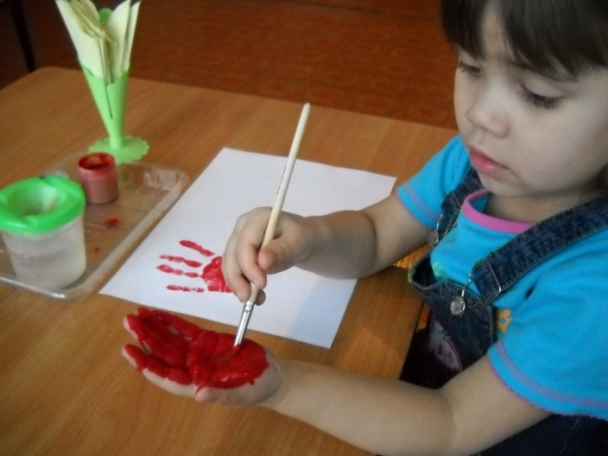
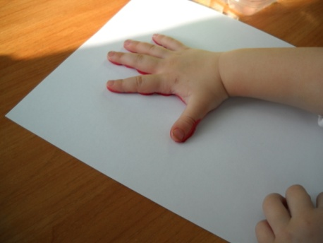
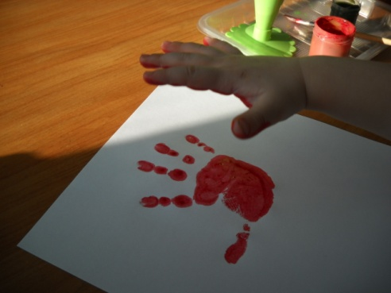
Рисование ладошкой
Средства выразительности:
пятно, цвет, фантастический силуэт.
Материалы: широкие блюдечки с гуашью, кисть, плотная бумага любого цвета, листы большого формата, салфетки.
Способ получения изображения: ребенок опускает в гуашь ладошку (всю кисть) или окрашивает ее с помощью кисточки (с пяти лет) и делает отпечаток на бумаге. Рисуют и правой и левой руками, окрашенными разными цветами. После работы руки вытираются салфеткой, затем гуашь легко смывается.

Slide 7
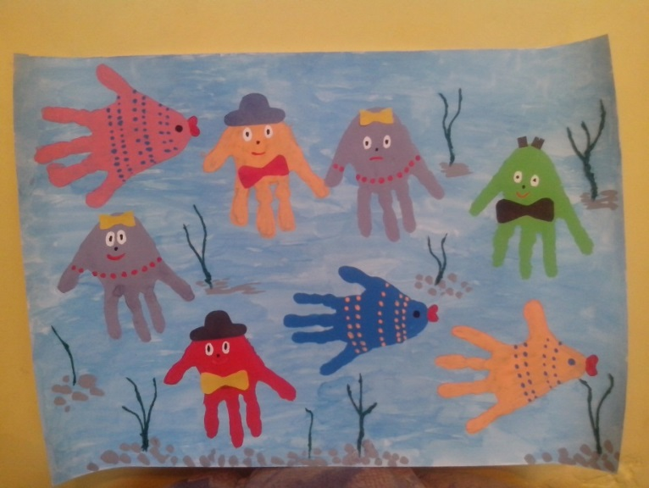

Slide 8
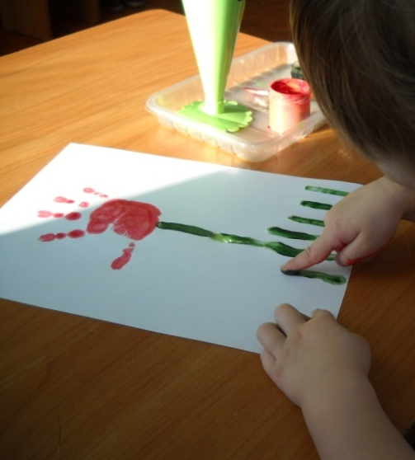
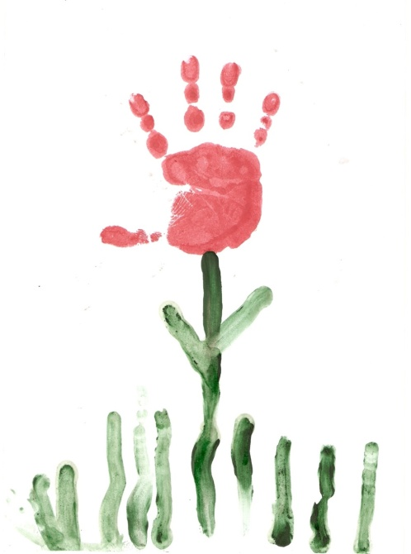
Рисование пальчиками
Средства выразительности:
пятно, точка, короткая линия, цвет.
Материалы: мисочки с гуашью, плотная бумага любого цвета, небольшие листы, салфетки.
Способ получения изображения: ребенок опускает в гуашь пальчик и наносит точки, пятнышки на бумагу. На каждый пальчик набирается краска разного цвета. После работы пальчики вытираются салфеткой, затем гуашь легко смывается.

Slide 9
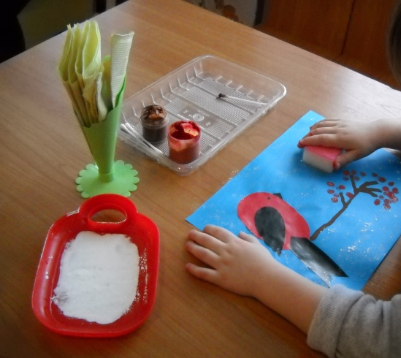
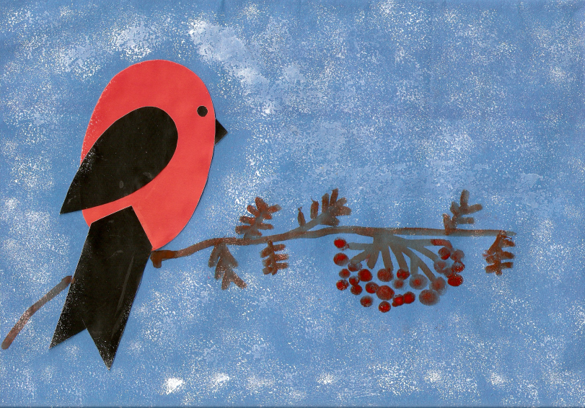
Оттиск поролоном
Средства выразительности:
пятно, фактура, цвет.
Материалы: мисочка либо пластиковая коробочка, в которую вложена штемпельная подушка из тонкого поролона, пропитанного гуашью, плотная бумага любого цвета и размера, кусочки поролона.
Способ получения изображения: ребенок прижимает поролон к штемпельной подушке с краской и наносит оттиск на бумагу. Для изменения цвета берутся другие мисочка и поролон.

Slide 10
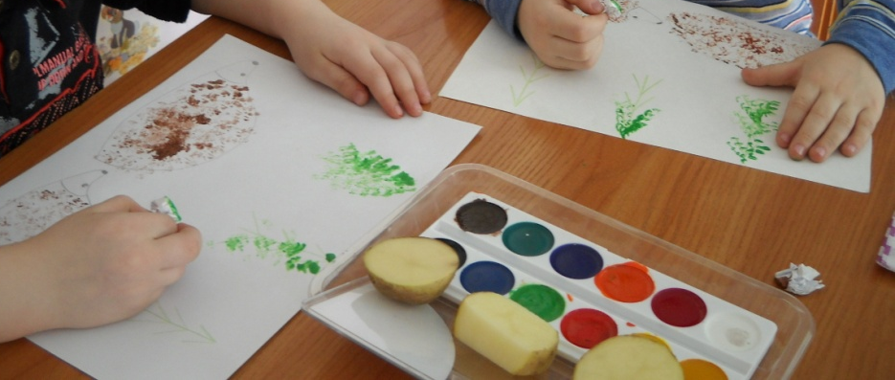
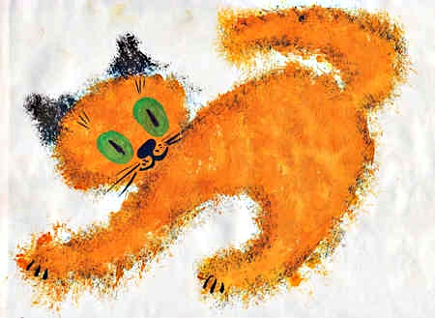
Оттиск мятой бумагой
Средства выразительности:
пятно, фактура, цвет.
Материалы: блюдце либо пластиковая коробочка, в которую вложена штемпельная подушка из тонкого поролона, пропитанного гуашью, плотная бумага любого цвета и размера, смятая бумага.
Способ получения изображения: ребенок прижимает смятую бумагу к штемпельной подушке с краской и наносит оттиск на бумагу. Чтобы получить другой цвет, меняются и блюдце и смятая бумага.

Slide 11
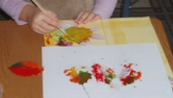
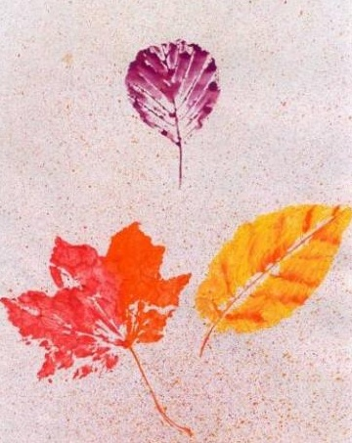
Отпечатки листьев
Средства выразительности: фактура, цвет.
Материалы: бумага, листья разных деревьев (желательно опавшие), гуашь, кисти.
Способ получения изображения: ребенок покрывает листок дерева красками разных цветов, затем прикладывает его к бумаге окрашенной стороной для получения отпечатка. Каждый раз берется новый листок. Черешки у листьев можно дорисовать кистью.

Slide 12
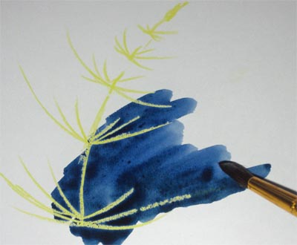
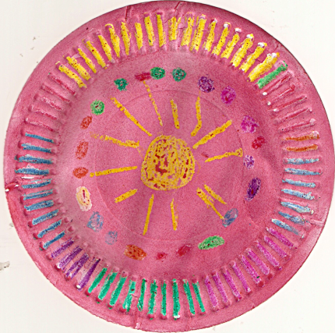
Восковые карандаши + акварель
Средства выразительности:
цвет, линия, пятно, фактура.
Материалы: восковые карандаши, плотная белая бумага, акварель, кисти.
Способ получения изображения:
ребенок рисует восковыми карандашами на белой бумаге. Затем закрашивает лист акварелью в один или несколько цветов. Рисунок восковыми карандашами остается незакрашенным.

Slide 13
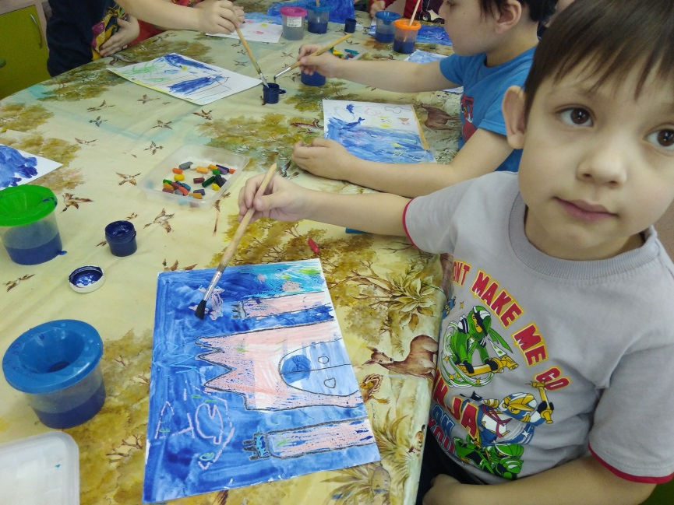

Slide 14
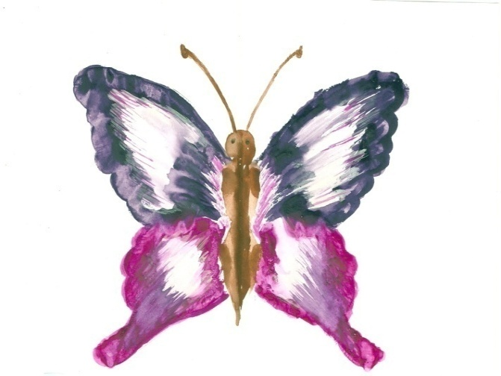
Монотипия предметная
Средства выразительности:
пятно, цвет, симметрия.
Материалы: плотная бумага любого цвета, кисти, гуашь или акварель.
Способ получения изображения: ребенок складывает лист бумаги вдвое и на одной его половине рисует половину изображаемого предмета (предметы выбираются симметричные). После рисования каждой части предмета, пока не высохла краска, лист снова складывается пополам для получения отпечатка. Затем изображение можно украсить, также складывая лист после рисования нескольких украшений.

Slide 15
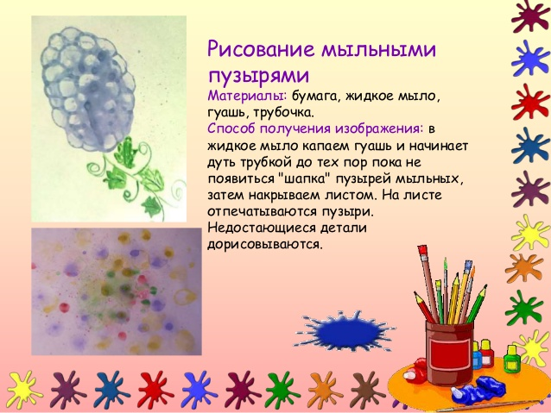

Slide 16
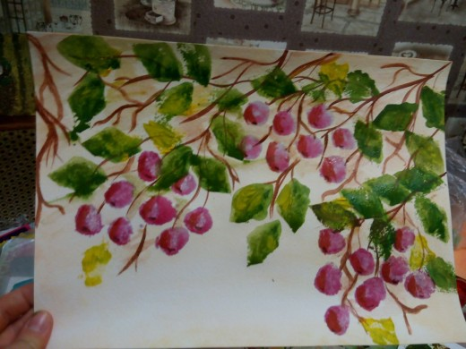
Рисование чаем
с помощь материалы: бумага,чайные
пакетики,акварель,кисти
пакетиков Способ изображения:
чайный пакетик опускают
в теплую воду, затем при
жимают к листу бумаги,
наносят различные по
форме и направлению
пятна.Образовавшиеся
пятна дорисовывают аква
релью.

Slide 17
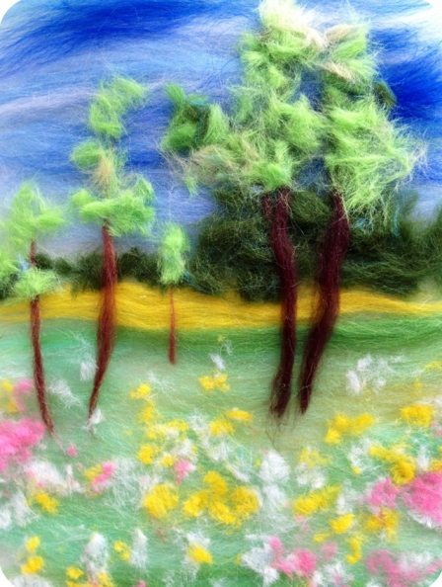
Рисование шерстью
Шерстяные картины отличаются особой акварельной нежностью красок и теплотой фактурой, хочется назвать ее ласково «Шерстяная акварель». Знакомство с новой уникальной техникой «Живопись шерстью», дарит ребенку чувство тепла и гармонии. Поскольку мы творим не кистью, а руками. Дети получают возможность через тактильные ощущения улучшить мелкую моторику рук, что благоприятно сказывается на его развитии. Так же рисование шерстью — это прекрасная цветотерапия, ведь в процессе используются преимущественно яркие цвета, которые так любят дети

Slide 18
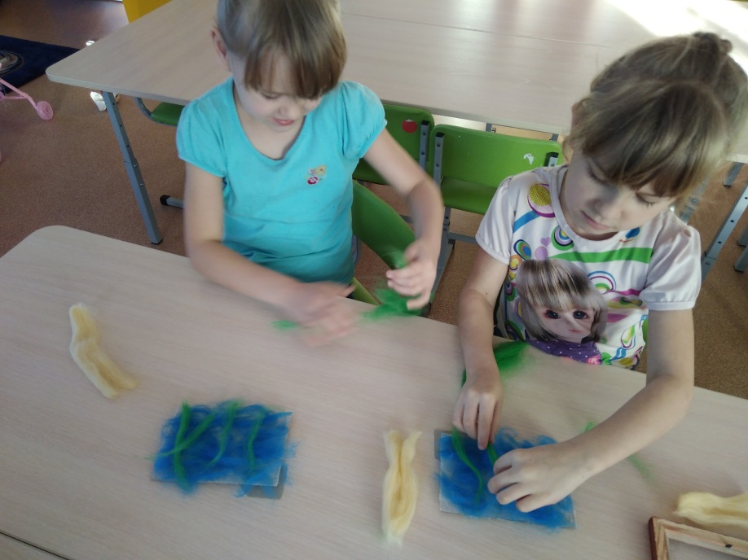
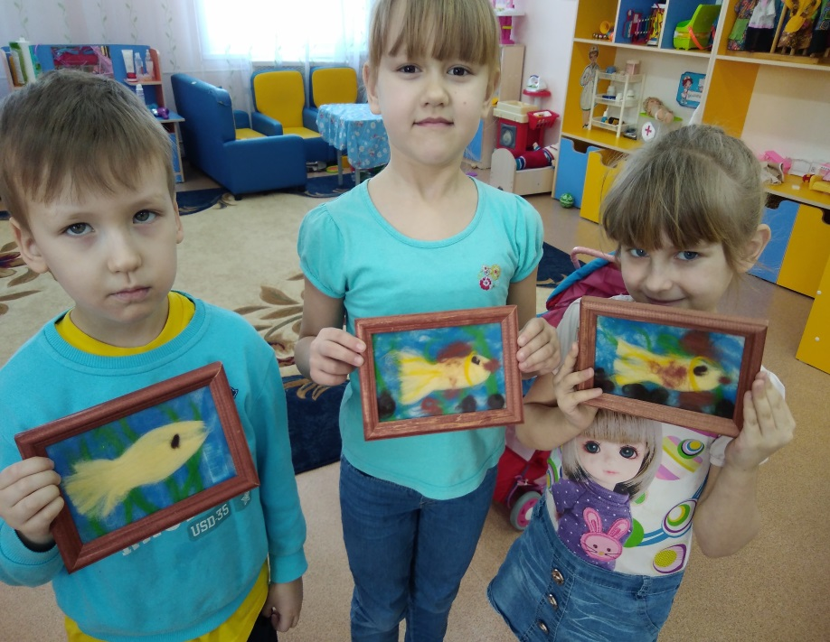

Slide 19
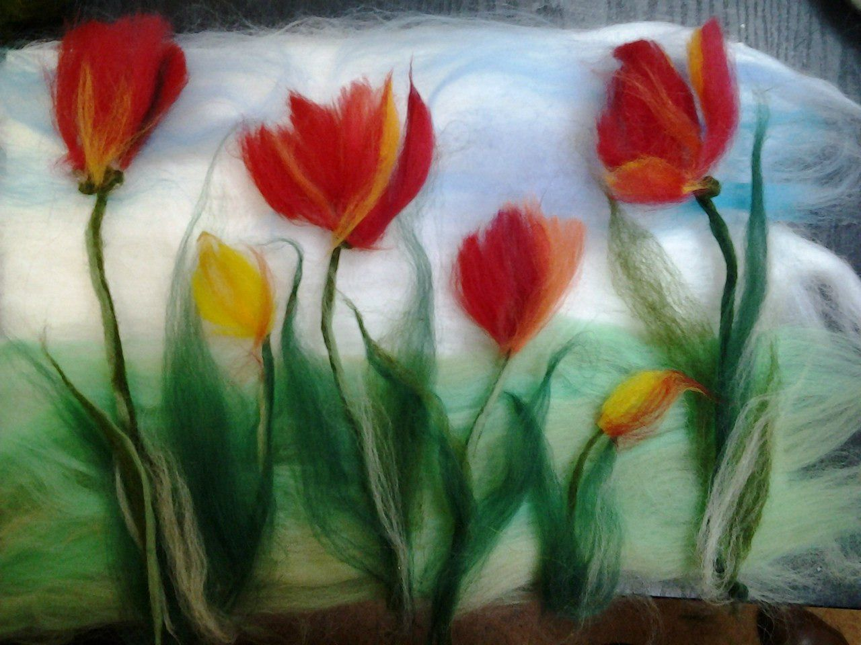
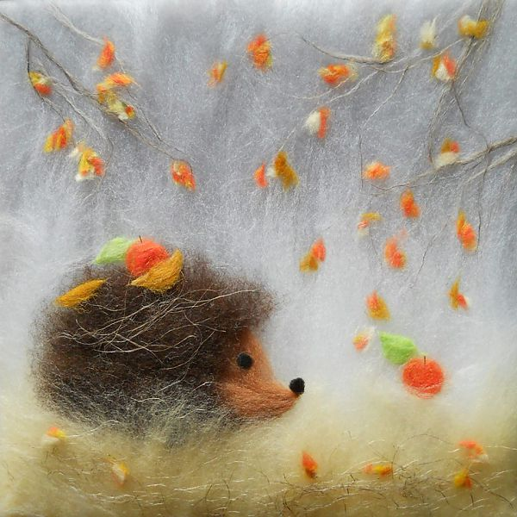
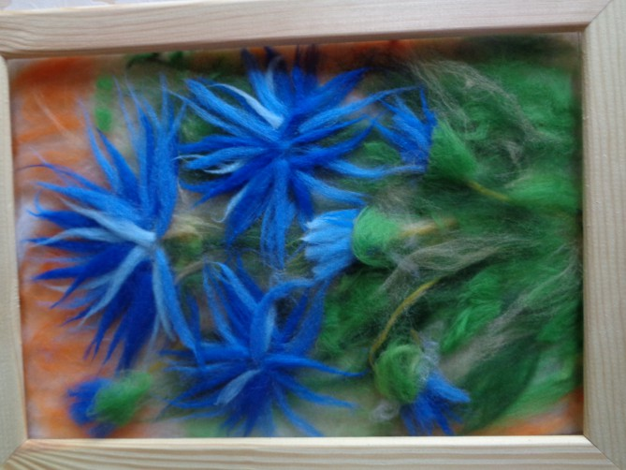
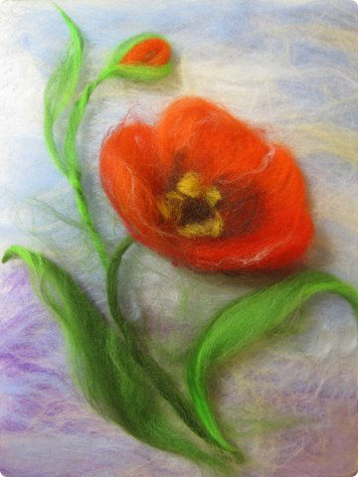
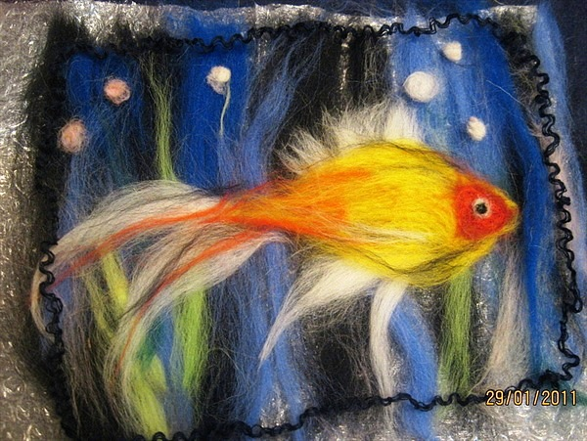
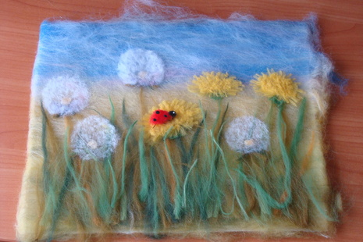

Slide 21
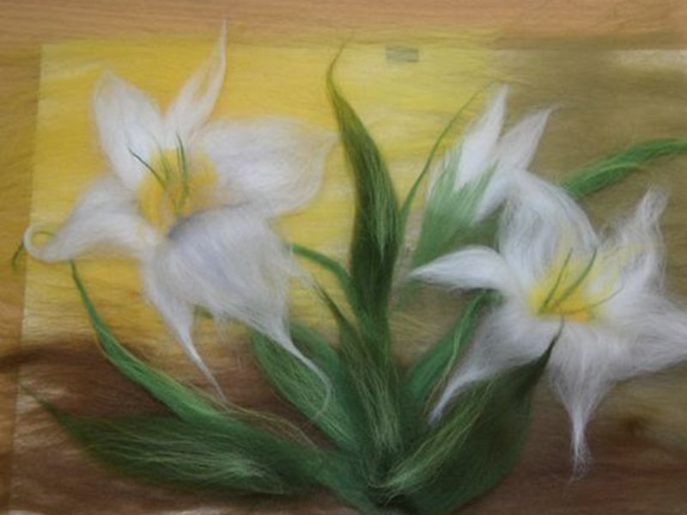

Slide 25
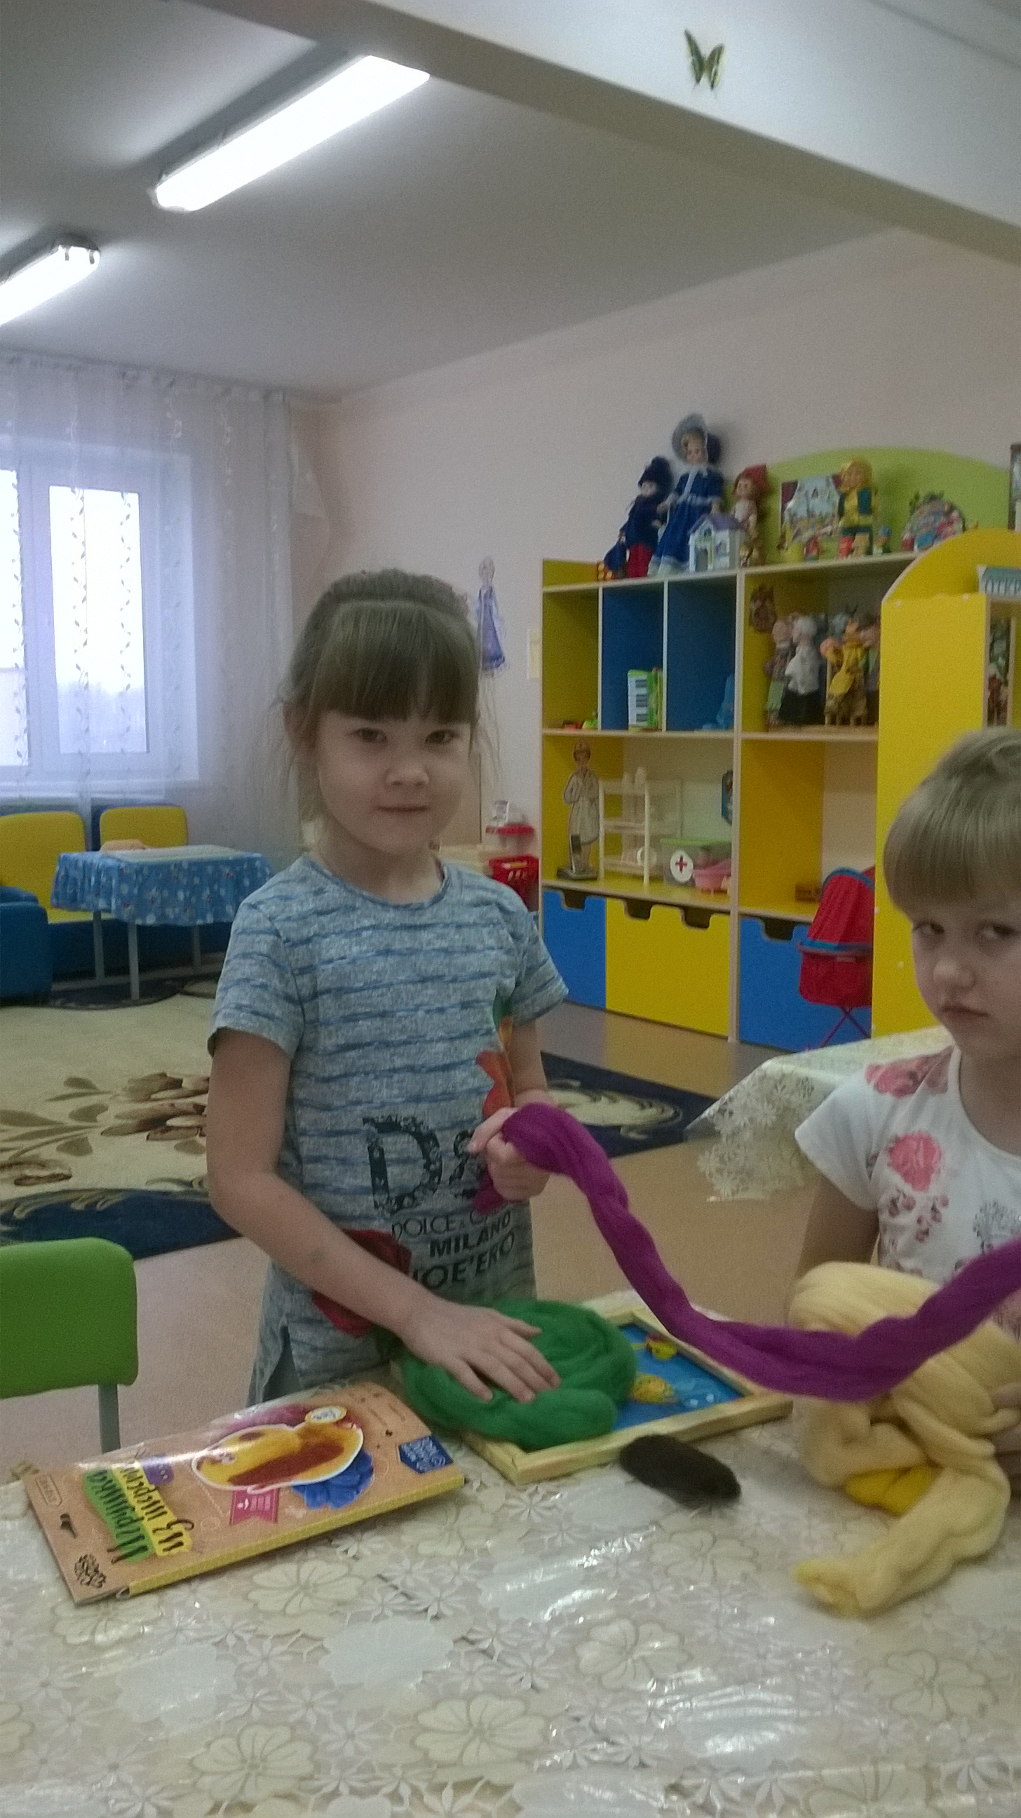

Slide 26
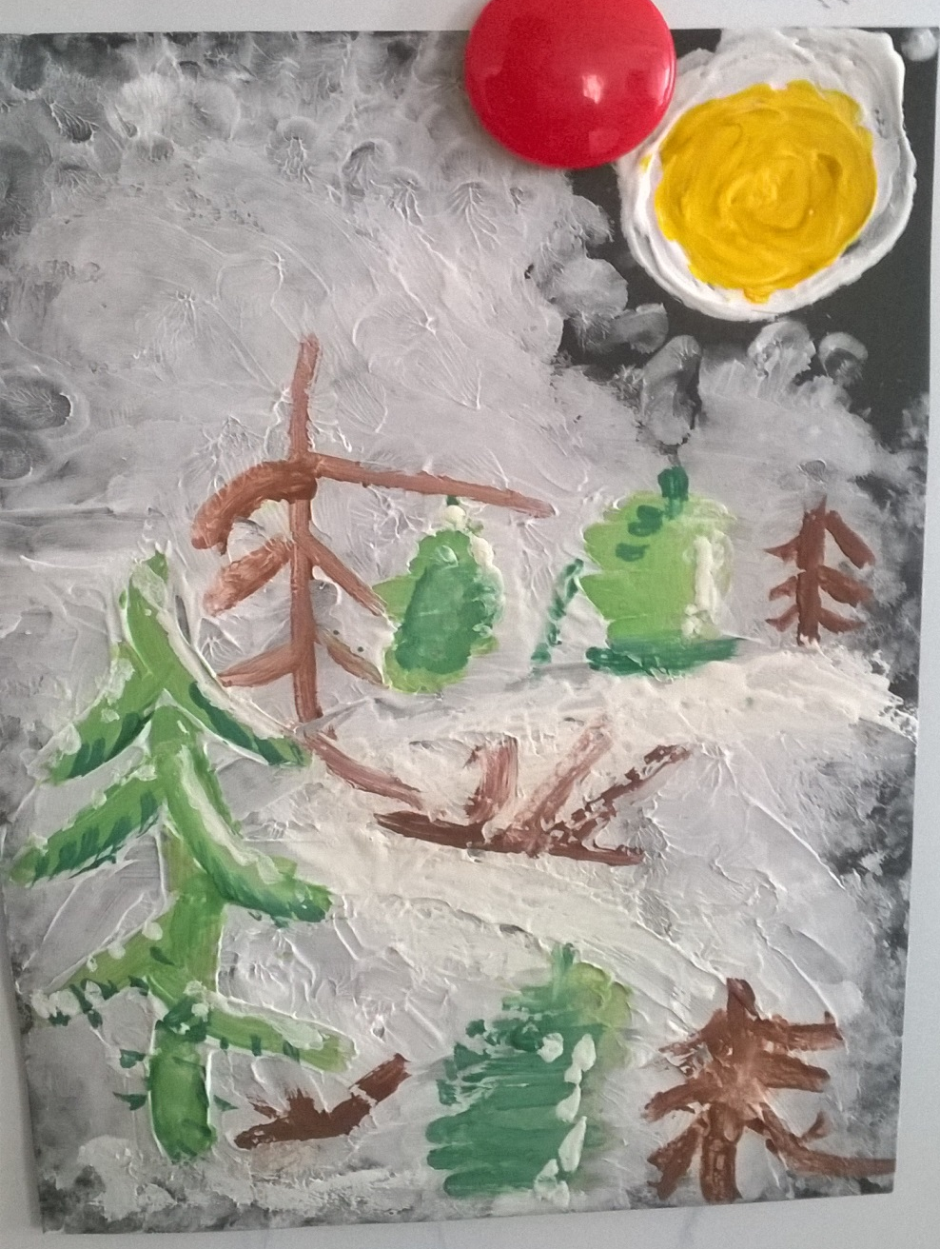
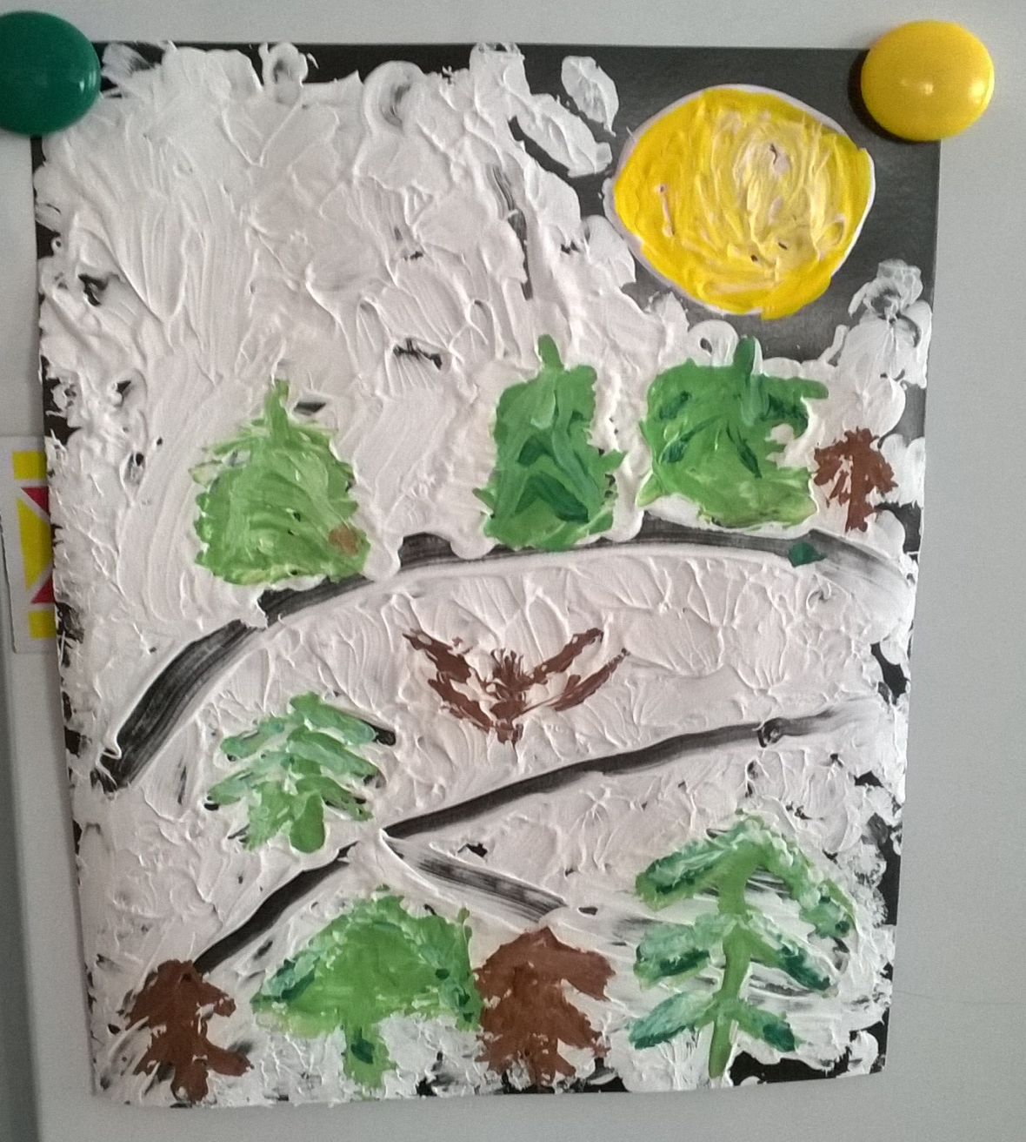
Рисование зубной пастой

Slide 27
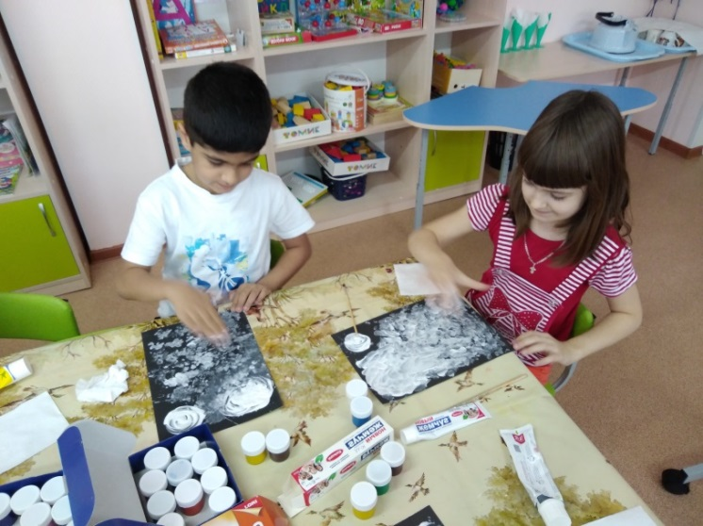
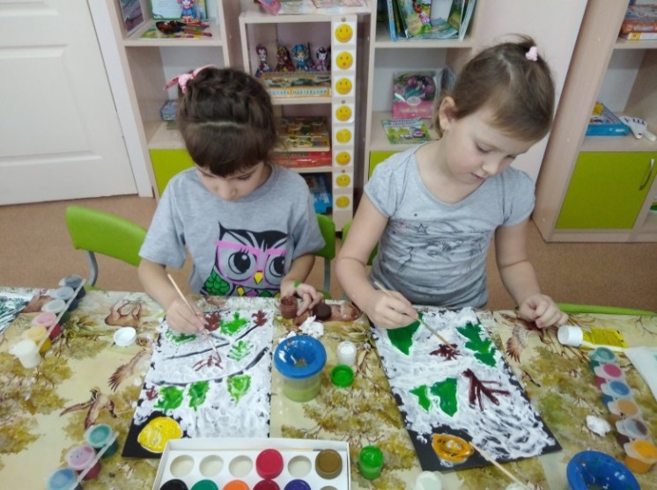

Slide 28

Рекомендации педагогам
используйте разные формы художественной деятельности: коллективное творчество, самостоятельную и игровую деятельность детей по освоению нетрадиционных техник изображения;
в планировании занятий по изобразительной деятельности соблюдайте систему и преемственность использования нетрадиционных изобразительных техник, учитывая возрастные и индивидуальные способности детей;
повышайте свой профессиональный уровень и мастерство через ознакомление, и овладение новыми нетрадиционными способами и приемами изображения.

Slide 29
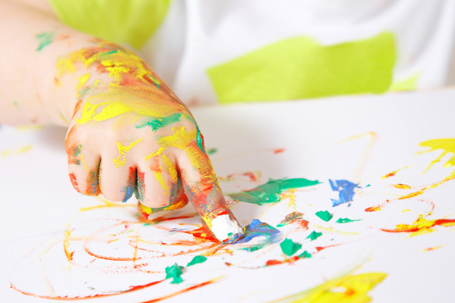
СПАСИБО ЗА ВНИМАНИЕ!

